Slide 1

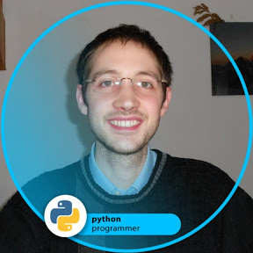
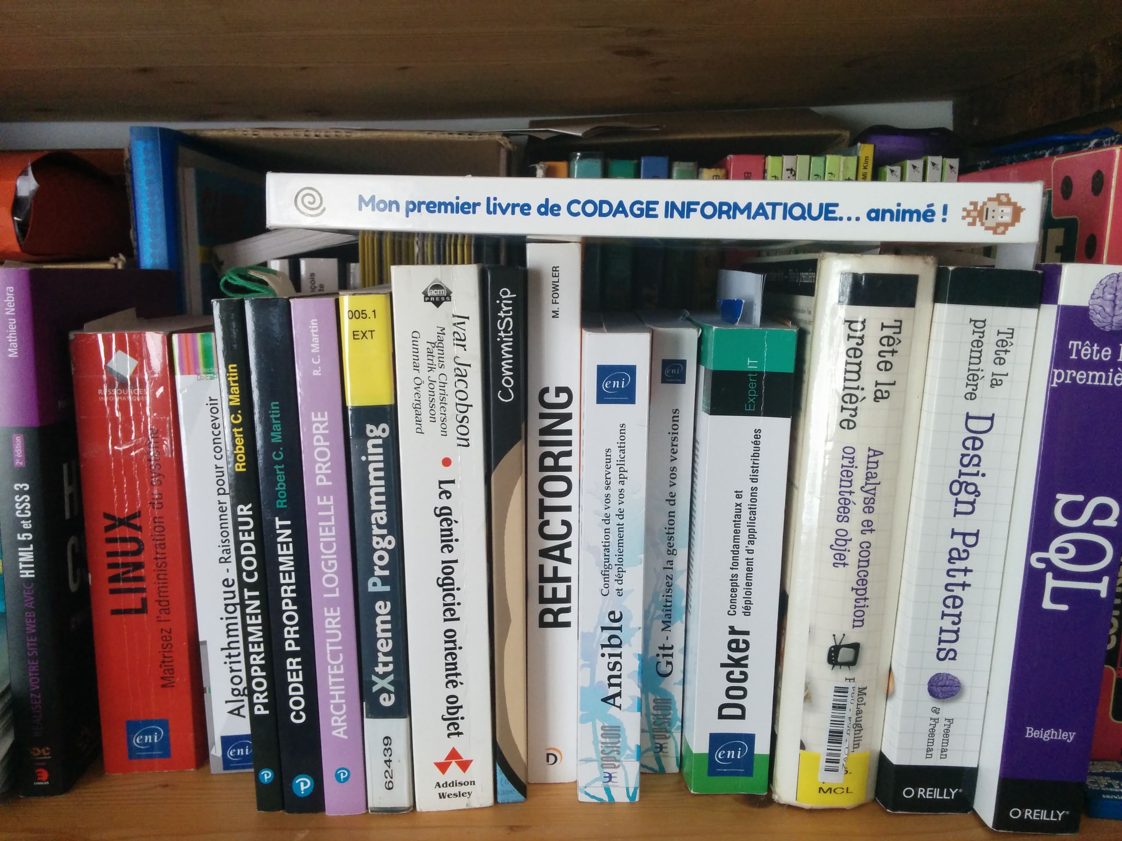
P13 Veille Tracking
Notes:
Bonjour, merci pour votre participation à cette présentation.
Je suis Jean-Baptiste Baillet,
étudiant à Openclassrooms sur le parcours developpeur d’application python 1ere version.
Je vais vous présenter mon projet 13 :
Veille tracking

Slide 2
Sommaire
1- Rappel du contexte
2- Implémentation des pratiques XP
3- Ressources
4- Démonstration
Notes:
Je commencerais par un rappel du contexte avec la note d’intention, puis je présenterais comment j’ai implémenté les pratiques de l’extreme programming dans mon projet de developpement d’application web.
Je finirais cette présentation par une démonstration de l’application

Slide 3
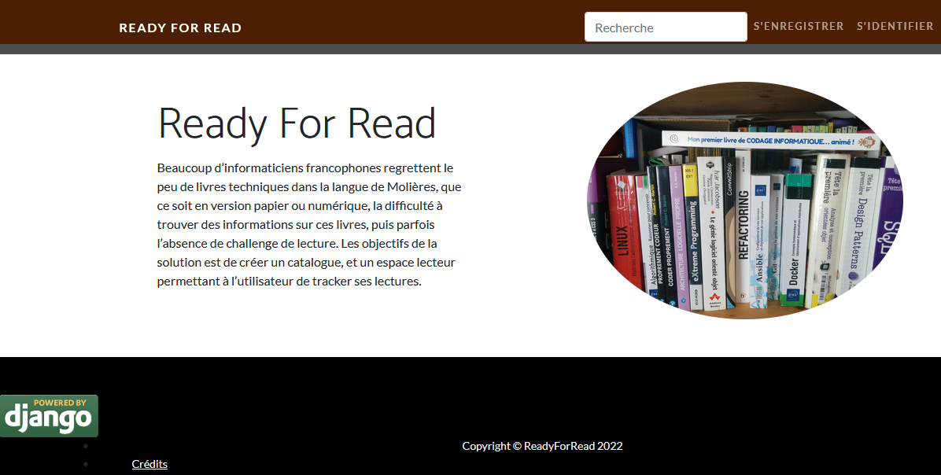
Contexte
Réalisation d’une application web de tracking de lecture de livres informatiques francophones.
Notes:
Lorque que j’ai commencé la formation de developpement, j’ai commencé à me constituer une bibliothèque de livres informatiques en français.
J’ai regretté à titre personnel le peu de livres informatiques en français,et qu’il n’y ait pas un site spécialisé pour les regroupés.
L’objectif pour moi était de réaliser une application web simple de gestion et de tracking de livres informatiques francophones. Il s’agit d’une version minimum viable, MVP en tirant un maximum du framework django.
Il existe sur cette version, juste deux types d’utilisateurs :
- l’administrateur qui peut rajouter des livres dans le catalogue par l’interface d’administration.
- l’utilisateur qui peut mettre des livres dans sa bibliothèque à partir du catalogue

Slide 4
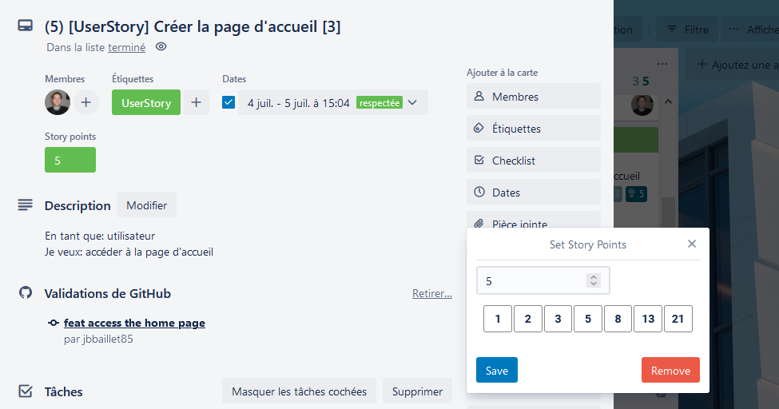
1-Planning Game
Notes:
Pour la planification de mon projet, j'ai utilisé un tableau Trello avec deux types de cartes : les récits utilisateurs et les récits techniques. Les récits utilisateurs sont des descriptions des fonctionnalités de l'application du point de vue de l'utilisateur final, tandis que les récits techniques sont des descriptions des fonctionnalités de l'application du point de vue du développeur.
En utilisant ces deux types de cartes, j'ai pu facilement planifier le développement de mon application en fonction des besoins de l'utilisateur et des exigences techniques. J'ai également utilisé des étiquettes pour indiquer la priorité de chaque carte et pour suivre l'avancement du projet à chaque étape.

Slide 5
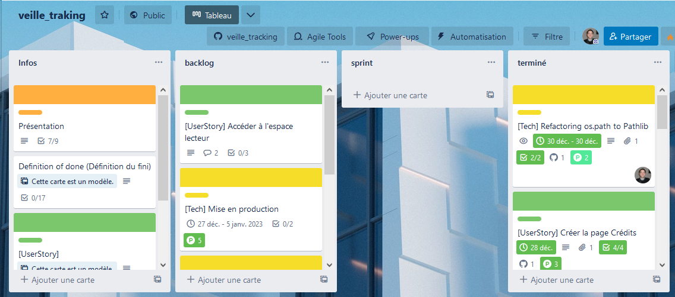
2- Petites Livraisons
Notes:
Dans mon projet, j'ai implémenté la pratique de l'Extreme Programming des "petites livraisons". Cette pratique consiste à effectuer des livraisons fréquentes de petites fonctionnalités au lieu de livraisons moins fréquentes de fonctionnalités plus importantes.
Pour mettre en œuvre cette pratique, j'ai travaillé directement sur la branche principale de mon projet. Chaque fois que j'ai terminé de travailler sur une fonctionnalité spécifique, j'ai effectué un commit sur la branche principale pour ajouter la nouvelle fonctionnalité.
De cette manière, j'ai pu livrer fréquemment de petites fonctionnalités qui ont pu être testées et validées par l'utilisateur final. Cela m'a également permis de recevoir des commentaires et des retours d'utilisateur sur les fonctionnalités dès qu'elles étaient disponibles, ce qui m'a permis de m'assurer que le développement se faisait dans la bonne direction.

Slide 6
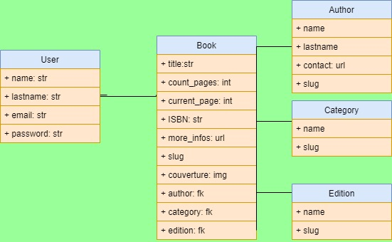
3- Utilisation des métaphores
Notes:
Dans mon projet, j'ai utilisé la pratique de l'Extreme Programming de l'utilisation des métaphores pour aider à la compréhension et à la communication autour de mon application, même si j'ai travaillé seul.
J'ai commencé par trouver une métaphore qui représente le concept principal de mon application. Dans mon cas, j'ai utilisé la métaphore d'une bibliothèque pour représenter mon système de gestion de bibliothèque numérique.
Ensuite, j'ai utilisé cette métaphore dans toutes les discussions avec moi-même, en utilisant des expressions telles que "Comment pourrais-je appliquer cette fonctionnalité à une bibliothèque physique ?" ou "Comment est-ce que je peux rendre cette fonctionnalité plus conviviale pour les utilisateurs de la bibliothèque ?"
L'utilisation de cette métaphore m'a aidé à clarifier les différentes fonctionnalités et les processus liés à mon application. Elle m'a également aidé à établir une compréhension commune des différentes fonctionnalités et des processus de l'application pour moi-même.

Slide 7
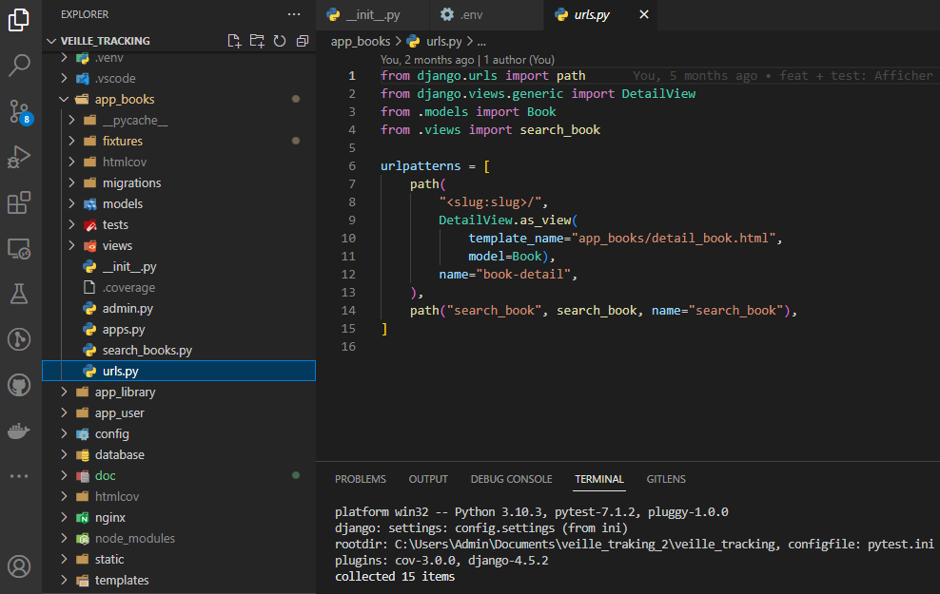
4- Conception simple
Notes:
En respectant la pratique de la conception simple de l'Extreme Programming, j'ai créé des applications Django distinctes pour chaque responsabilité de l'application (app_user, app_books, app_library). Cette approche m'a permis de minimiser la complexité de chaque application en me concentrant uniquement sur les fonctionnalités spécifiques à chaque responsabilité. De plus, cela a facilité la maintenance et l'évolution de l'application en isolant les différentes parties de l'application, ce qui a permis de minimiser les interactions et les dépendances entre elles.
En créant ces applications distinctes, j'ai également pu réutiliser du code en utilisant les fonctionnalités existantes de Django, ce qui a permis de minimiser la duplication de code et d'améliorer la qualité globale du code. Cette pratique a donc permis de respecter la conception simple de l'Extreme Programming en minimisant la complexité, en facilitant la maintenance et l'évolution de l'application, en réduisant la duplication de code et en améliorant la qualité du code.

Slide 8
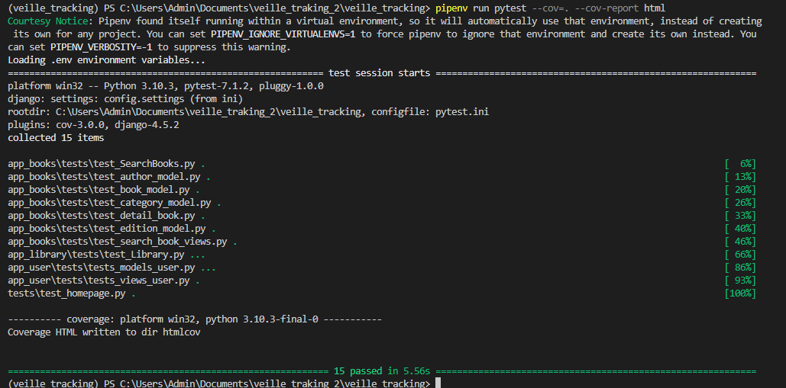
5- Tests
Notes:
, j'ai utilisé la méthode du "Test Driven Development" ou TDD. Cette méthode consiste à écrire des tests automatisés pour chaque fonctionnalité avant de l'implémenter.
Ainsi, avant de commencer à coder une nouvelle fonctionnalité, j'ai écrit un test qui vérifie que cette fonctionnalité fonctionne correctement. J'ai utilisé pytest-django pour écrire ces tests, qui se lancent automatiquement dès que j'effectue un changement dans mon code.
Une fois que j'ai écrit mon test, j'ai lancé mes tests existants pour m'assurer que le nouveau test échoue effectivement. Cela me permet de confirmer que le test est bien écrit et que la fonctionnalité n'est pas encore implémentée.
Ensuite, j'ai implémenté la fonctionnalité en question, en veillant à ce que le test passe avec succès. Si le test ne passe pas, j'ai corrigé mon code jusqu'à ce que le test réussisse.

Slide 9
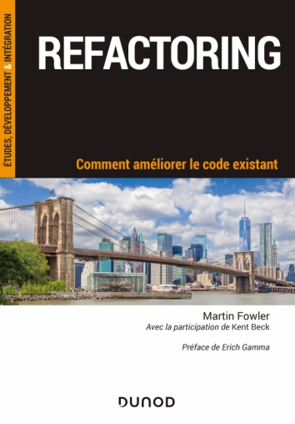
6-Refactoring
Notes:
Pour la pratique du refactoring, j'ai utilisé la méthode qui consiste à améliorer la qualité du code existant, sans pour autant changer son comportement. Cette pratique permet de simplifier et d'optimiser le code, en réduisant notamment sa complexité ou en améliorant sa lisibilité.
Dans mon projet Django, j'ai utilisé cette pratique pour remplacer les dépendances dépréciées dans le code source, par exemple en remplaçant l'utilisation de la bibliothèque os.path par Path. Cette pratique a plusieurs avantages : elle permet d'assurer une compatibilité à long terme avec les mises à jour de Python, et elle permet également de simplifier le code en utilisant des fonctions plus modernes et plus performantes. Tout en m'assurant que le comportement de mon code restait inchangé.
Enfin, j'ai testé mon code pour m'assurer que les modifications apportées n'avaient pas créé de nouveaux bugs ou de comportements inattendus. Cette pratique de refactoring m'a permis d'améliorer la qualité et la pérennité de mon code, tout en facilitant les migrations futures vers des versions plus récentes de Python ou de Django.

Slide 10
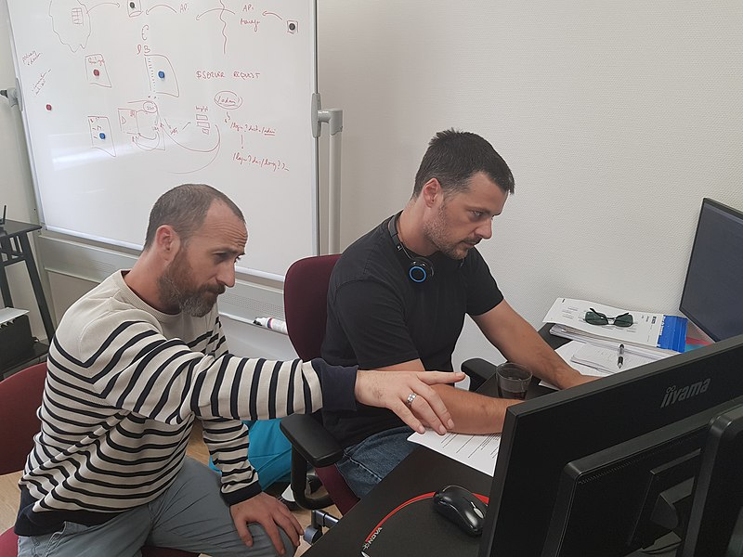
7- Programmation en binome
Par Bdecarne — Travail personnel, CC BY-SA 4.0, https://commons.wikimedia.org/w/index.php?curid=72892310
Notes:
je n'ai pas pu travailler en binôme sur ce projet, mais j'ai partagé régulièrement le code produit avec mon frère. Cette pratique a plusieurs avantages, notamment en permettant d'avoir un deuxième regard sur le code produit, d'obtenir des feedbacks et des suggestions pour améliorer le code.
De plus, j'ai utilisé Docker pour avoir le même environnement de développement, ce qui est une excellente pratique pour assurer une meilleure cohérence entre les différents environnements de développement.
Il est important de souligner que la programmation en binôme est une pratique très utile pour améliorer la qualité du code et la rapidité de développement, mais ce n'est pas toujours possible dans tous les projets. Il est donc important d'adapter ses pratiques en fonction des contraintes et des ressources disponibles, et de trouver d'autres moyens pour collaborer efficacement avec d'autres développeurs, comme dans mon cas en partageant régulièrement mon code avec mon frère.
.

Slide 11
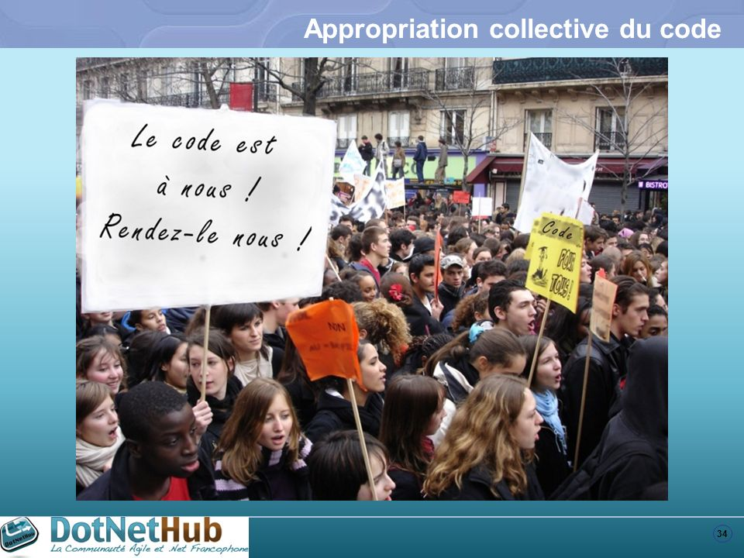
8- Appropriation collective du code
Notes:
même si j'étais seul à développer ce projet, j'ai tout de même essayé de mettre en place des pratiques d'appropriation collective du code. Par exemple, j'ai pris soin de commenter mon code de manière claire et concise, afin que tout autre développeur qui reprendrait le projet puisse comprendre facilement le fonctionnement du code. De plus, j'ai régulièrement poussé mes modifications sur le dépôt GitHub et j'ai utilisé des messages de commit explicites, afin que tout autre développeur puisse facilement comprendre les modifications apportées.
J'ai également veillé à suivre les conventions de codage standards du langage Python, ce qui facilite la lecture et la compréhension du code par d'autres développeurs.
Enfin, j'ai mis en place des outils de documentation tels que des diagrammes UML pour expliquer les différents concepts du projet. Cela peut aider les développeurs à comprendre rapidement la structure du code et les relations entre les différents composants.
Il est important de souligner que l'appropriation collective du code est une pratique essentielle pour assurer la maintenance à long terme du projet, même si vous travaillez seul sur le projet. Cela permet à d'autres développeurs de comprendre rapidement le code, d'apporter des modifications et d'ajouter de nouvelles fonctionnalités facilement.

Slide 12
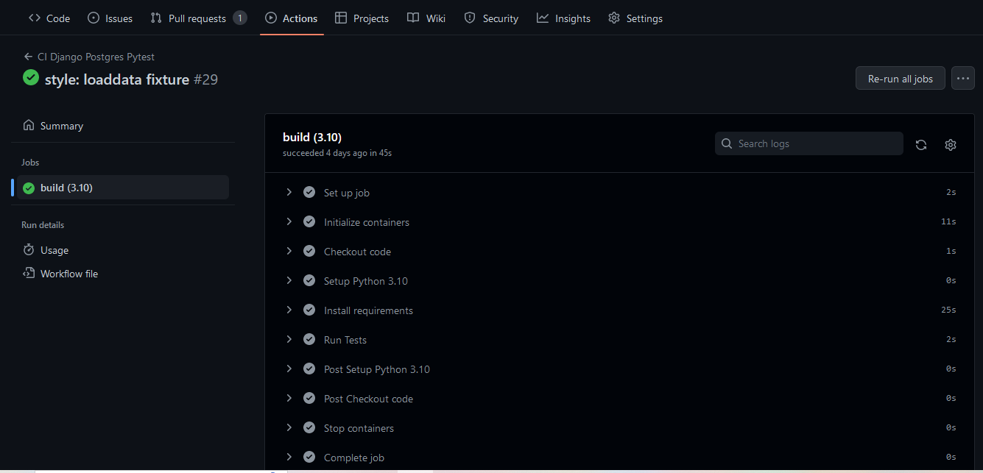
9- Intégration Continue
Notes:
Je suis conscient de l'importance de l'intégration continue dans un projet de développement. J'ai donc décidé d'utiliser Github actions pour la mise en place de l'intégration continue de mon projet stocké sur Github. J'ai créé des workflows qui se déclenchent à chaque fois qu'un push est effectué sur la branche principale du projet. Ces workflows incluent des étapes de vérification de la syntaxe du code avec Flake8, ainsi que des tests automatisés avec pytest. En cas d'erreur, un email de notification est envoyé pour me prévenir. Grâce à cette pratique, j'ai pu détecter rapidement les erreurs et les corriger avant de les déployer sur la production.

Slide 13
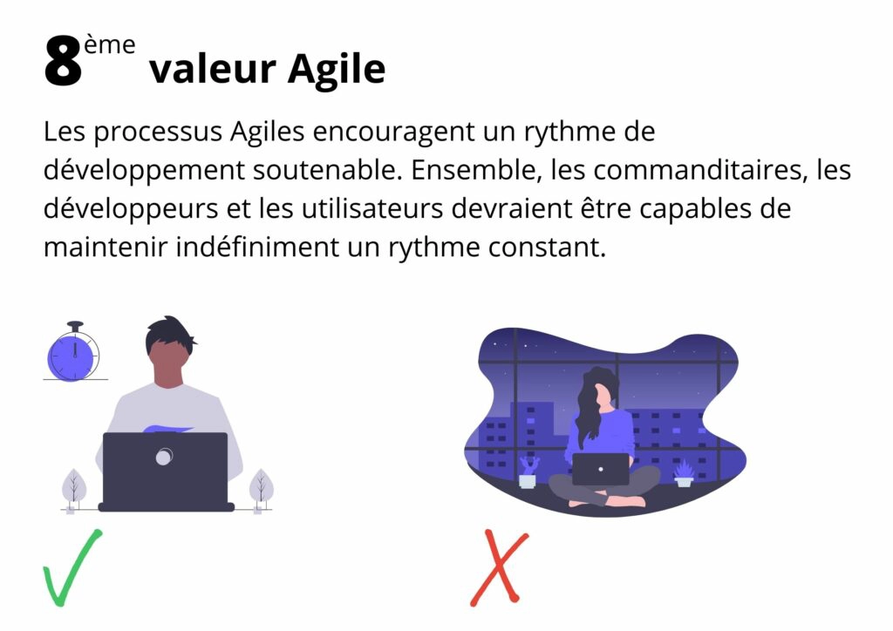
10- Rythme soutenable
Notes:
Pour la pratique du rythme soutenable, j'ai dû adapter mon rythme de travail en fonction de mes contraintes personnelles et professionnelles. En effet, j'ai une vie de famille et des engagements associatifs qui demandent également du temps. J'ai donc travaillé sur le projet quand j'avais des moments disponibles, même si cela signifiait avancer lentement. J'ai préféré avancer à mon propre rythme plutôt que de me mettre la pression pour terminer rapidement. Cela m'a permis de maintenir un rythme soutenable, de garder une bonne qualité de travail et d'éviter le stress et la fatigue. Finalement, le projet a avancé de manière constante et j'en suis satisfait.

Slide 14

11- Client sur site
Notes:
Je demandais régulièrement à mon frère ses retours sur le projet, afin d'avoir un point de vue extérieur et de m'assurer que le développement allait dans la bonne direction. J'ai également pris le temps de me mettre à la place de l'utilisateur final pour vérifier que le produit répondait à ses besoins.

Slide 15
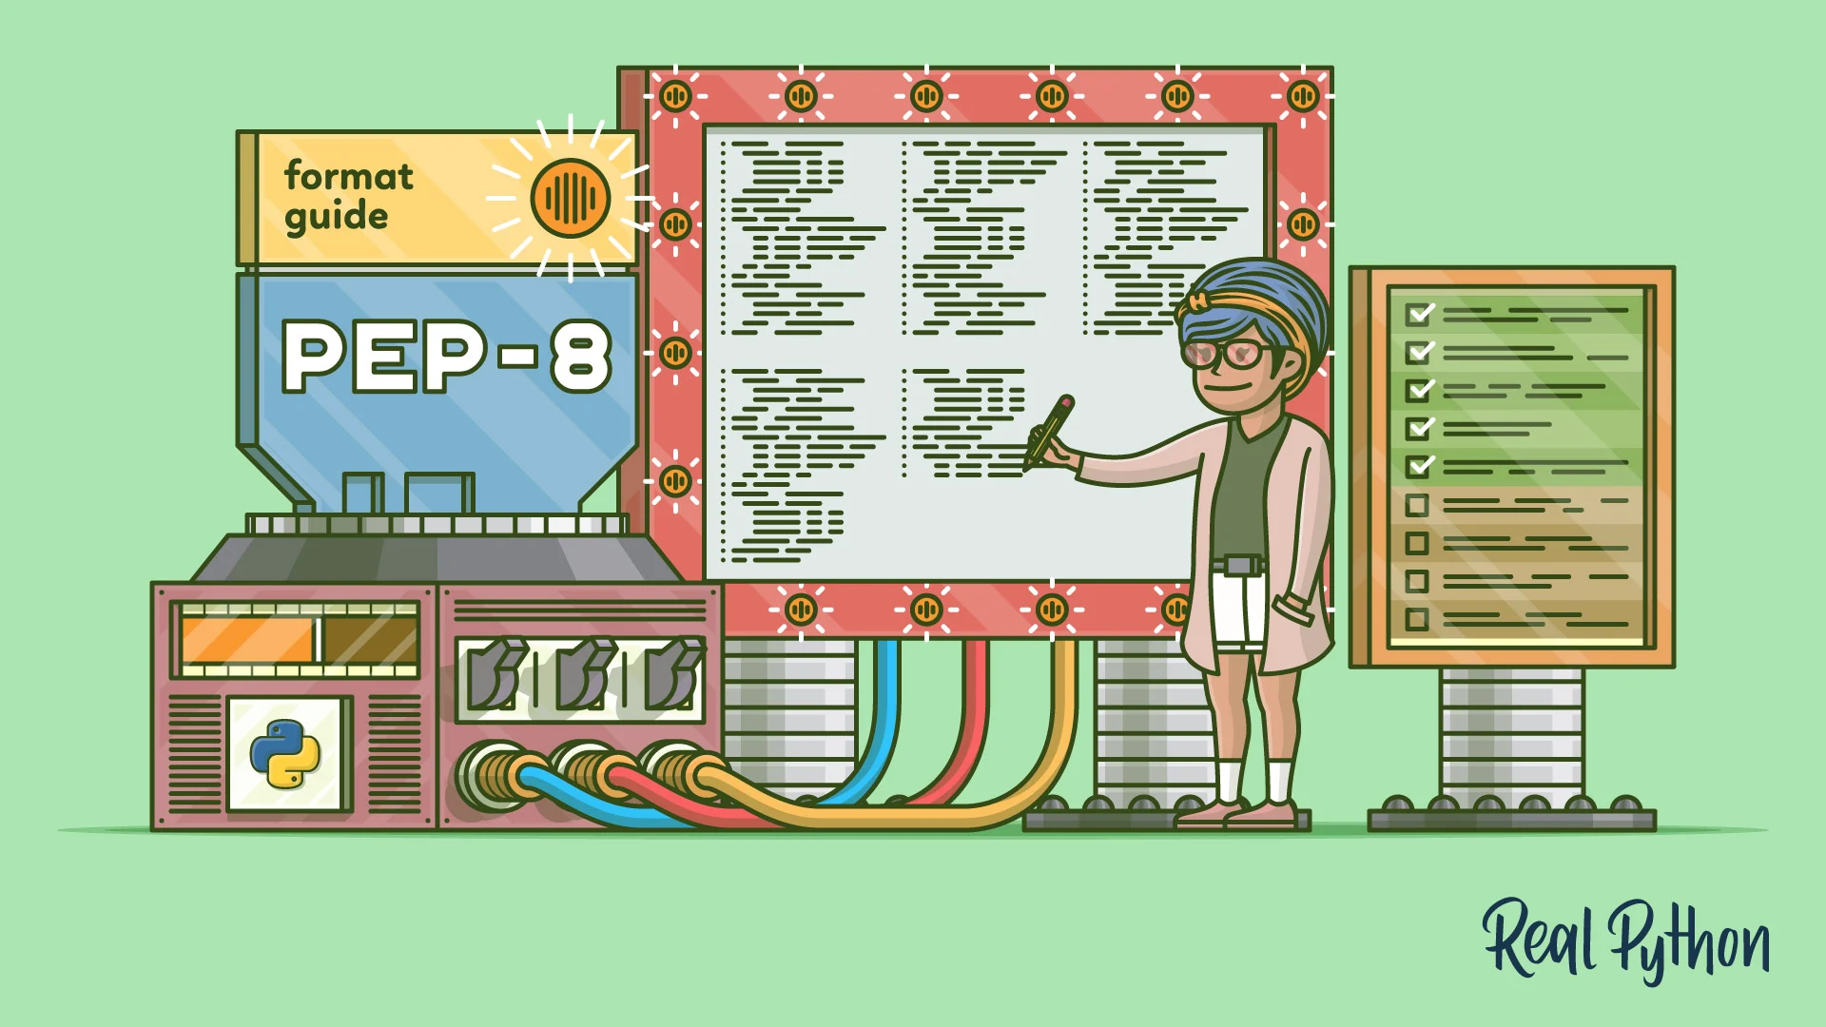
12- Standard de code
Notes:
Je me suis attaché à respecter les normes de codage Python recommandées par PEP 8 pour garantir une cohérence et une lisibilité optimales du code. J'ai notamment utilisé des noms de variables explicites et des commentaires clairs pour faciliter la compréhension du code par d'autres développeurs. De plus, j'ai utilisé des outils d'analyse de code tels que Flake8 pour détecter et corriger les erreurs de style de code et les violations de normes

Slide 16
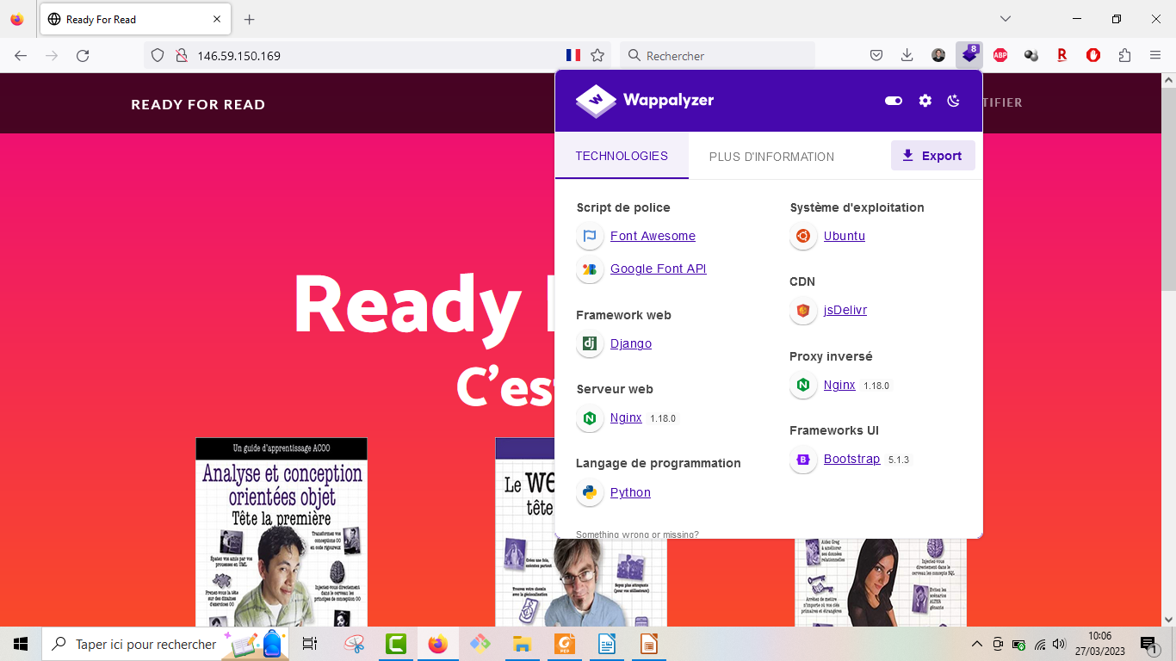
Echange - Questions
http://146.59.150.169/
Notes:
Pour le déploiement de mon application Django, j'ai choisi d'utiliser un VPS Ubuntu, car cela me permettait d'avoir un contrôle total sur l'environnement de mon application, et également car cela était plus économique. J'ai commencé par installer PostgreSQL sur le serveur en suivant les instructions de la documentation officielle. Ensuite, j'ai installé Nginx et Gunicorn pour servir mon application.
Une fois la configuration terminée, j'ai pu déployer mon application en transférant les fichiers depuis mon github vers le serveur à l'aide de Git et en lançant les commandes de déploiement.
En fin de compte, le déploiement de mon application Django sur un VPS Ubuntu avec l'installation de PostgreSQL, Nginx et Gunicorn a été une expérience très enrichissante. J'ai pu mieux comprendre le fonctionnement de l'infrastructure serveur et de la configuration de ces outils, ce qui m'aidera à l'avenir pour de futurs projets.

Slide 17
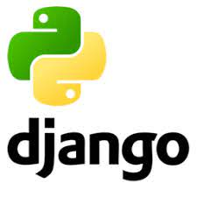
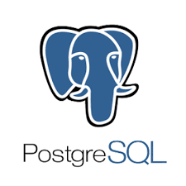

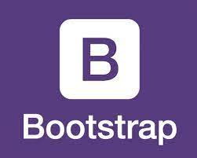
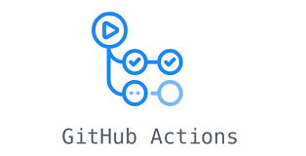





Bilan
Notes:
En conclusion, je suis satisfait du résultat final de mon projet de veille_tracking. J'ai réussi à mettre en pratique de nombreuses pratiques de développement telles que le Développement Dirigé par les Tests, la pratique standard de code, l'intégration continue, le refactoring, etc. J'ai également eu l'opportunité d'utiliser des technologies telles que Docker, PostgreSQL, Django, Github Actions et j'ai acquis une meilleure compréhension de ces outils.
Bien que j'aie rencontré des difficultés techniques et organisationnelles tout au long du projet, j'ai pu les surmonter grâce à une recherche approfondie, des essais et des erreurs, et en demandant de l'aide lorsque cela était nécessaire. J'ai également appris à adapter mon flux de travail en fonction de mon planning personnel et professionnel.
En fin de compte, ce projet m'a permis de renforcer mes compétences en développement et de prendre conscience de l'importance de suivre de bonnes pratiques de développement. Je suis fier de ce que j'ai accompli et je suis impatient d'appliquer ces compétences à d'autres projets à l'avenir

